Slide 1
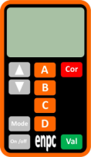
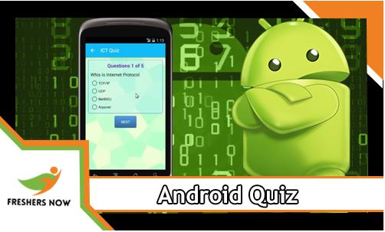
E-Quizz
Matteï Olivier
Berniard Thibaut
Coste Julien
Grimaldi Dimitri
IR
EC

Slide 2
Sommaire
Présentation du projet
Matériels&Logiciels utilisés
Planification
Partie personnelle

Slide 3
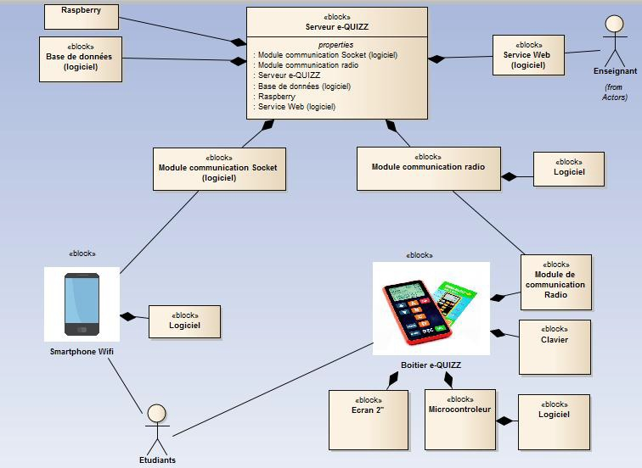
Présentation du projet

Slide 4
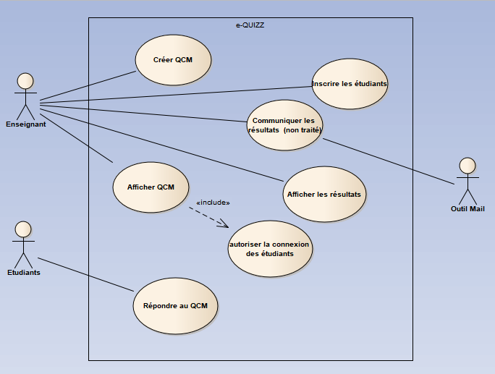
Cas d’utilisation

Slide 5
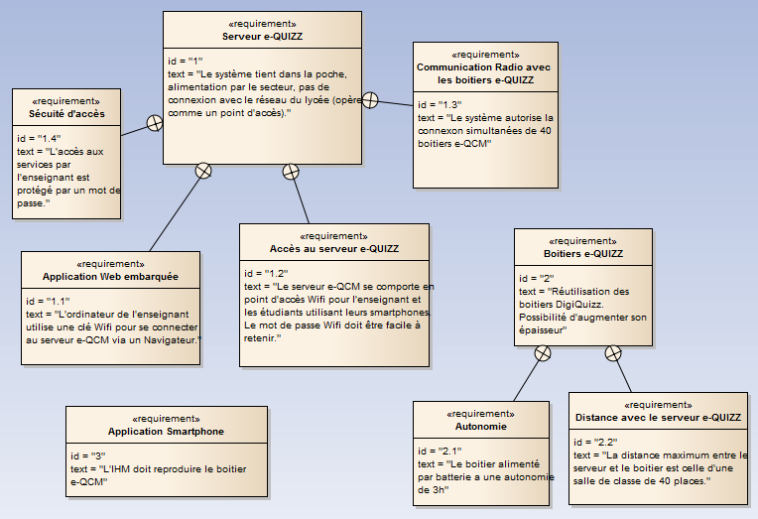
Exigences

Slide 6
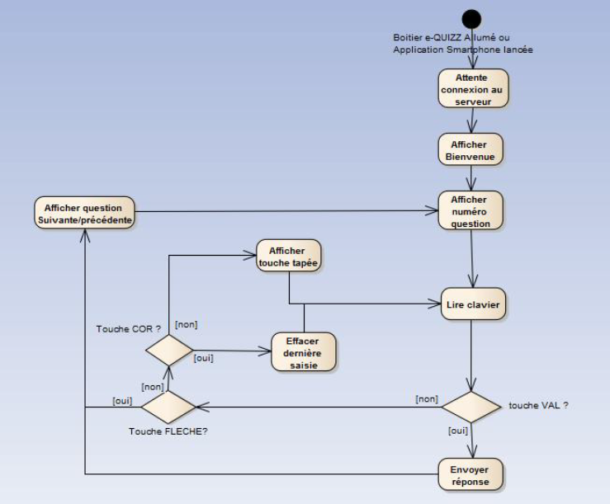
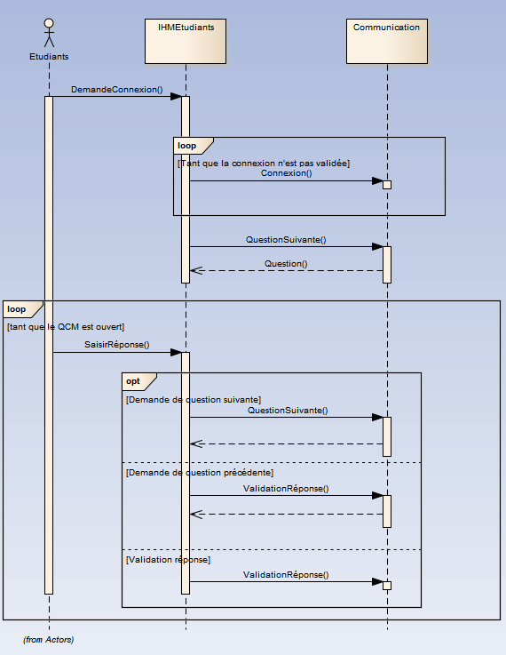
Fonction: Répondre au QCM
Boitier
Android

Slide 7
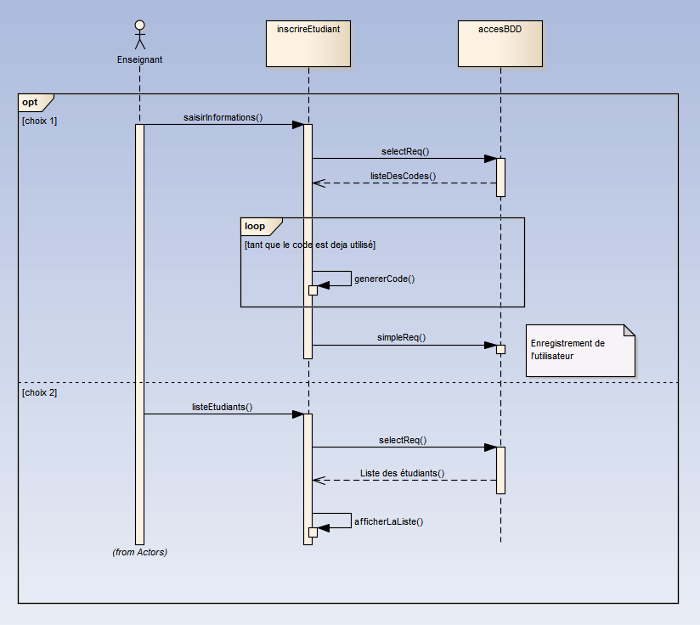
Fonction: Inscrire les étudiants

Slide 8
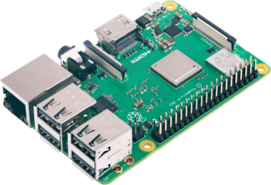
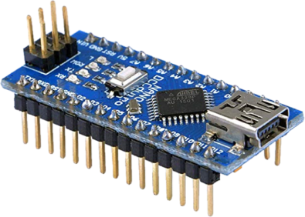
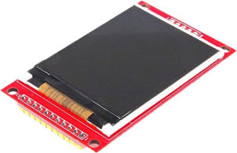

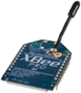
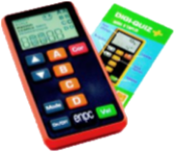
Matériels utilisés

Slide 9



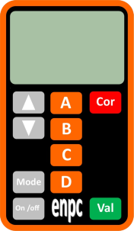






Logiciels utilisés

Slide 10
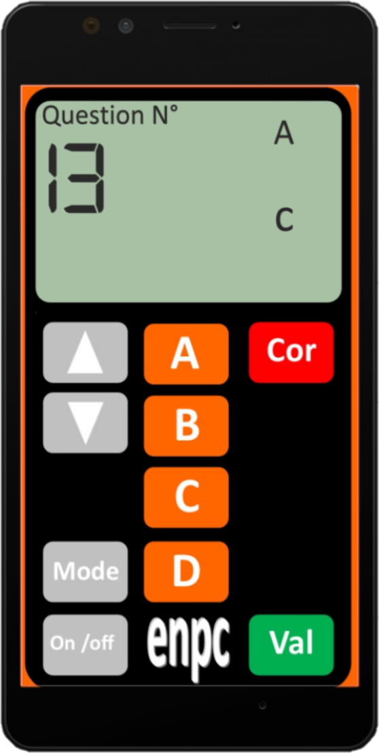
Prototypage d’IHM
Question Suivante/Précédente
Corriger les réponses sélectionnées
Allume/éteint
Validation des réponses

Slide 11
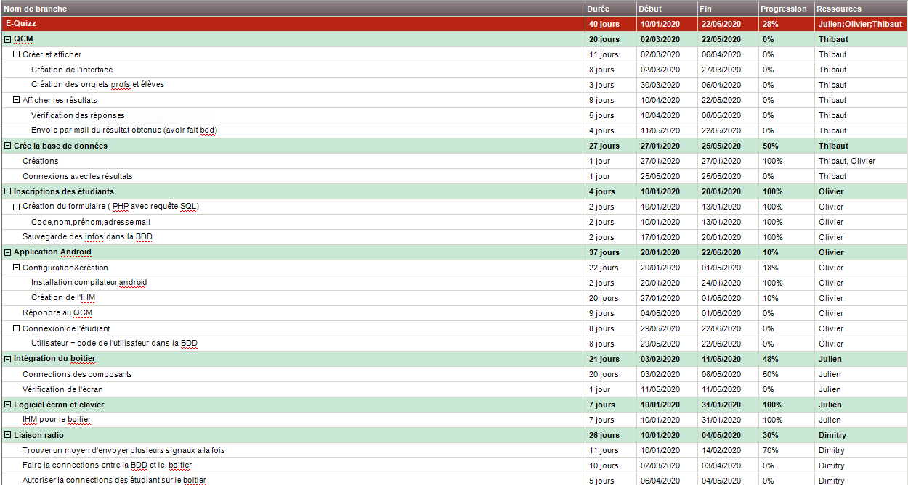
Planification

Slide 12
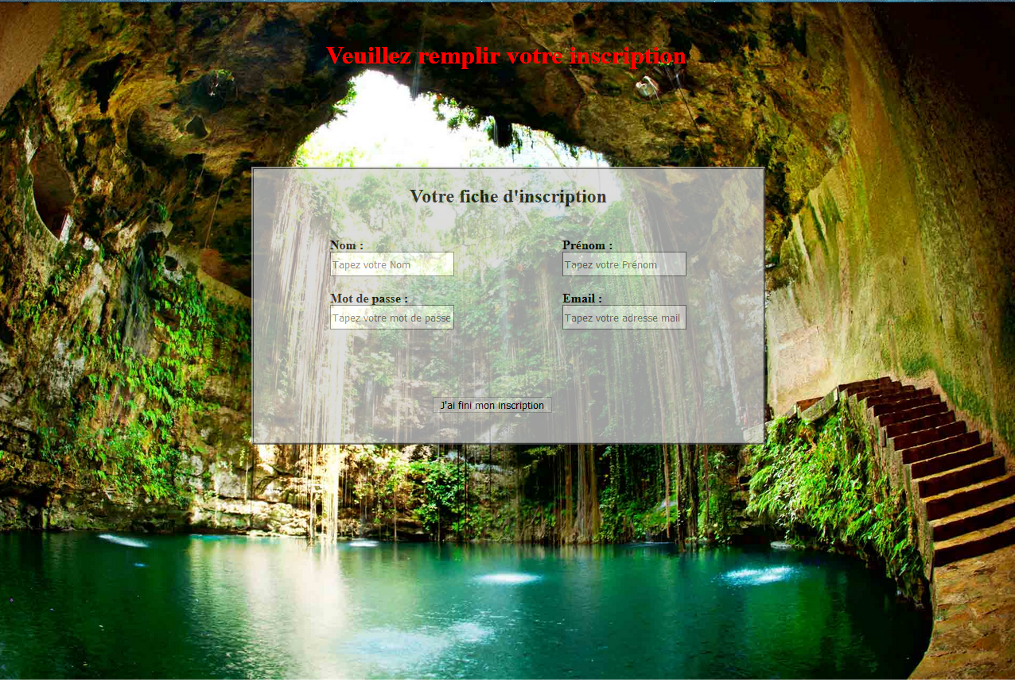
Formulaire d’inscription

Slide 13
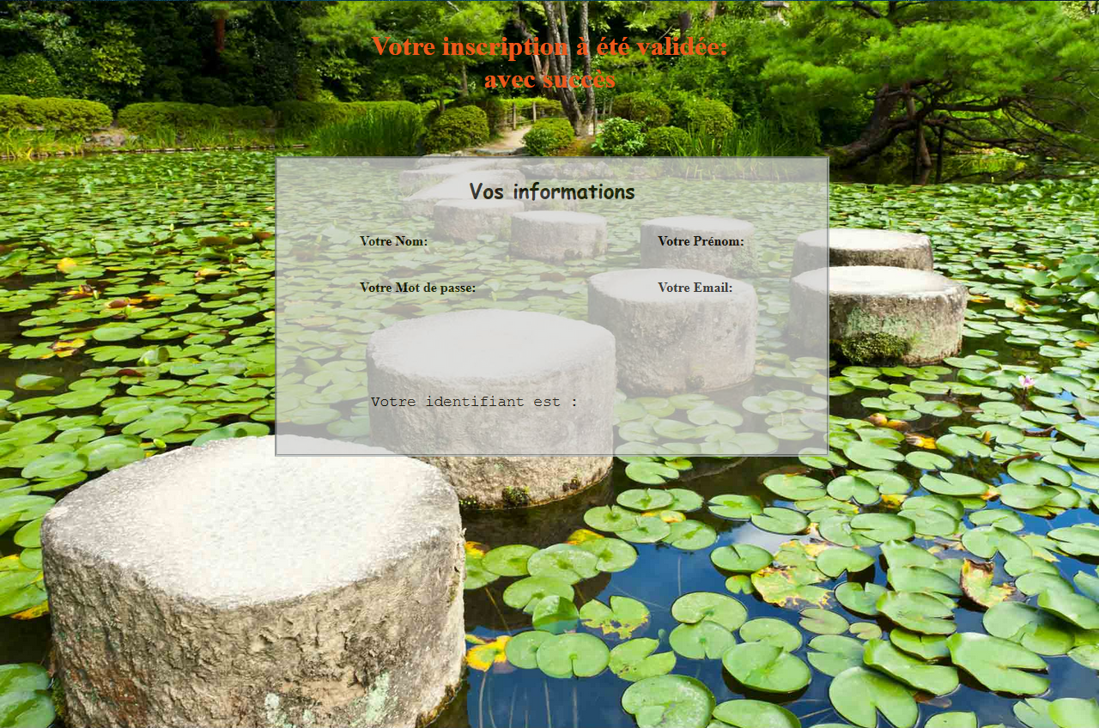

Slide 14
Conclusion
Nous avons pu commencer à réfléchir au projet que ce soit au niveau matériel ou logiciel .
Nous avons aussi eu l’idée concernant quelques modifications pouvant être apportées.
L’avancée du projet concerne la création de la BDD et du formulaire d’inscription.

